Slide 1

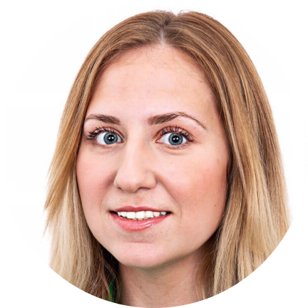
Аналитик и дизайнер:
Есть ли разница?
Евгений Игнашов
«Люксофт Профешнл»
Продуктовый дизайнер
Елизавета Левшенкова
«Леруа Мерлен»
Бизнес-аналитик

Slide 2



Аналитик
Дизайнер
IT-Консультант «Deloitte» — 4 года
10 проектов — анализ, внедрение, миграция данных, поддержка и т.д.
Старший БА «Леруа Мерлен» — 2,5 года
1 продукт — «Платформа Услуг»
Продуктовый дизайнер
Работал над проектами для:
  Сбера;
  Росбанка;
  Администрации Красноярского края;
  Завода “Красцветмет”
  и пр.

Slide 3
Что такое «Платформа услуг» в Леруа Мерлен
№ 1 в Европе
и России на рынке стройматериалов
106 магазинов
в 62 городах России
С 2004 года в России

Slide 4
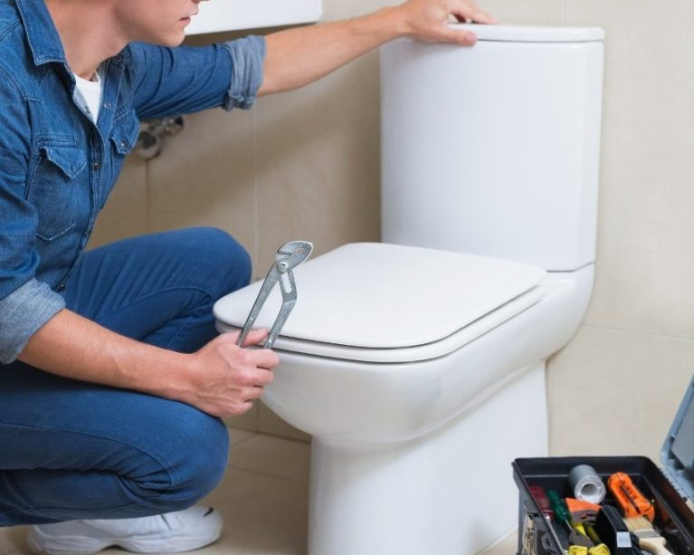
Что такое «Платформа услуг» в Леруа Мерлен

Slide 5
Что такое «Платформа услуг» в Леруа Мерлен
Товар + Услуга в одном месте
  Продавец в магазине
  Колл-центр
  Сайт leroymerlin.ru
Фиксированная цена
Заранее отобранные мастера
Гарантия

Slide 6
Команда продукта «Платформа услуг»
2018
Менеджер продукта - 1
Операционная поддержка - 3
Разработка предложения услуг - 4
Маркетинг - 1
UX-дизайнер - 1
Аналитики - 4
Разработчики + Тестировщик - 9
ИТ-Архитектор - ∞
Ориентированность на клиента
+
Магазины Леруа Мерлен
+
Подрядчики / Мастера

Slide 7
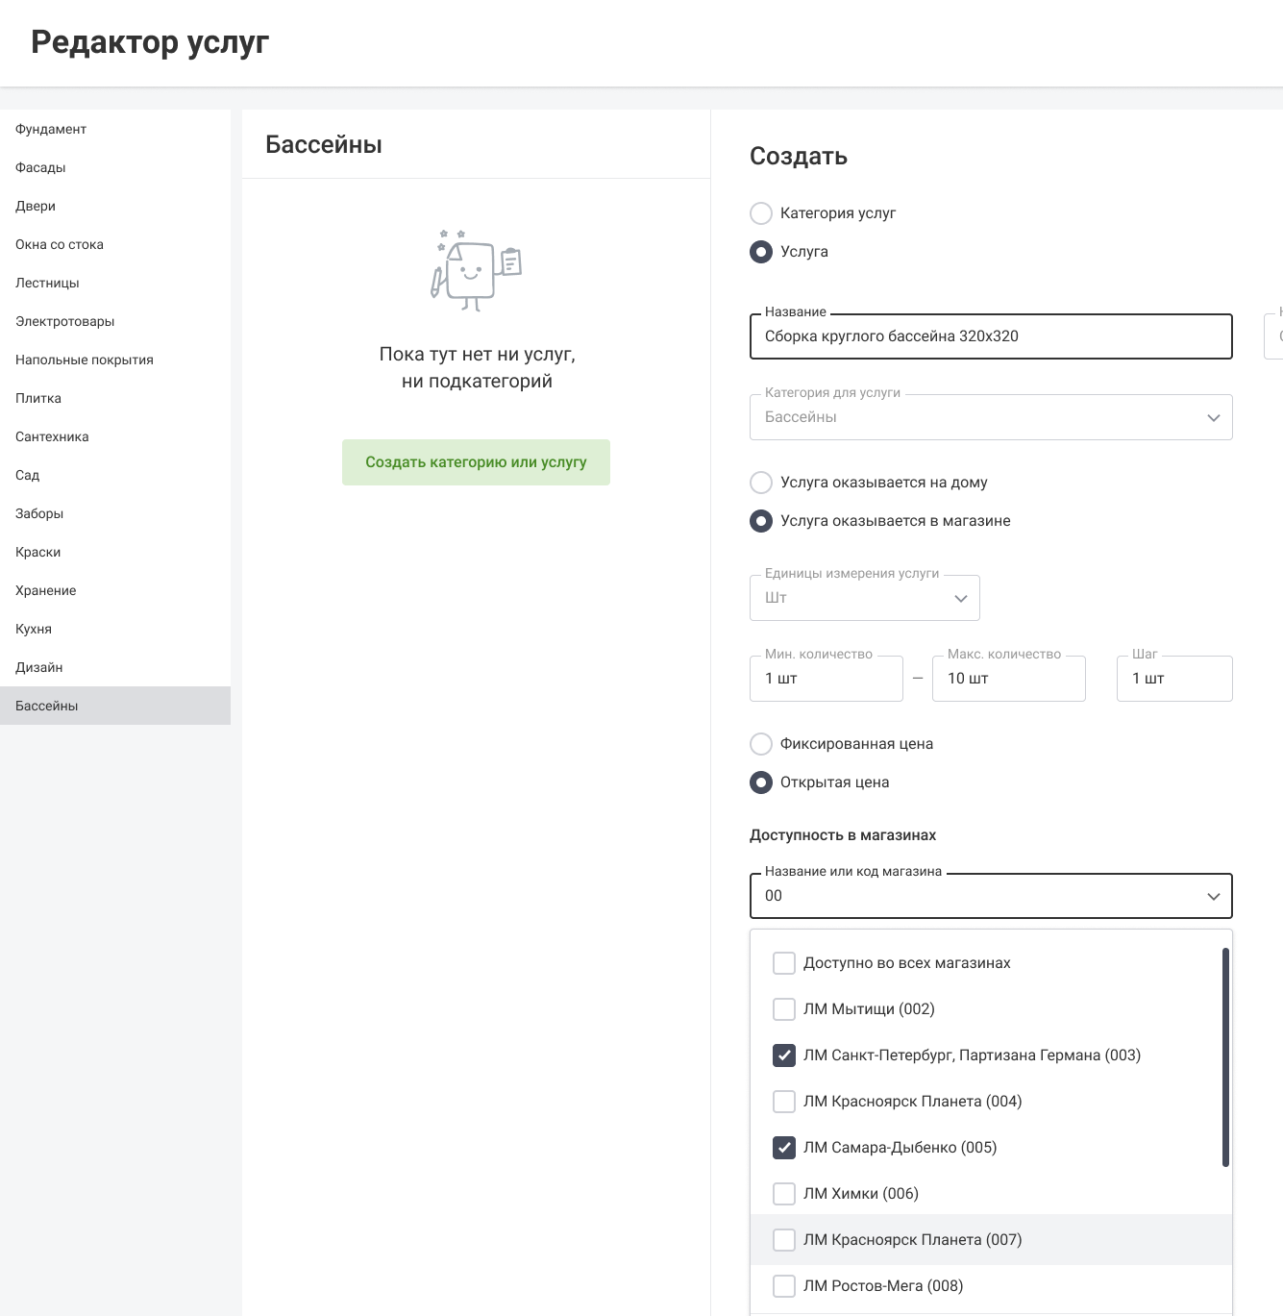
Все дело в клиенте
Члены команды «Платформа услуг»
лояльность
100%
Notes:
Добавить шкалу лояльности

Slide 8
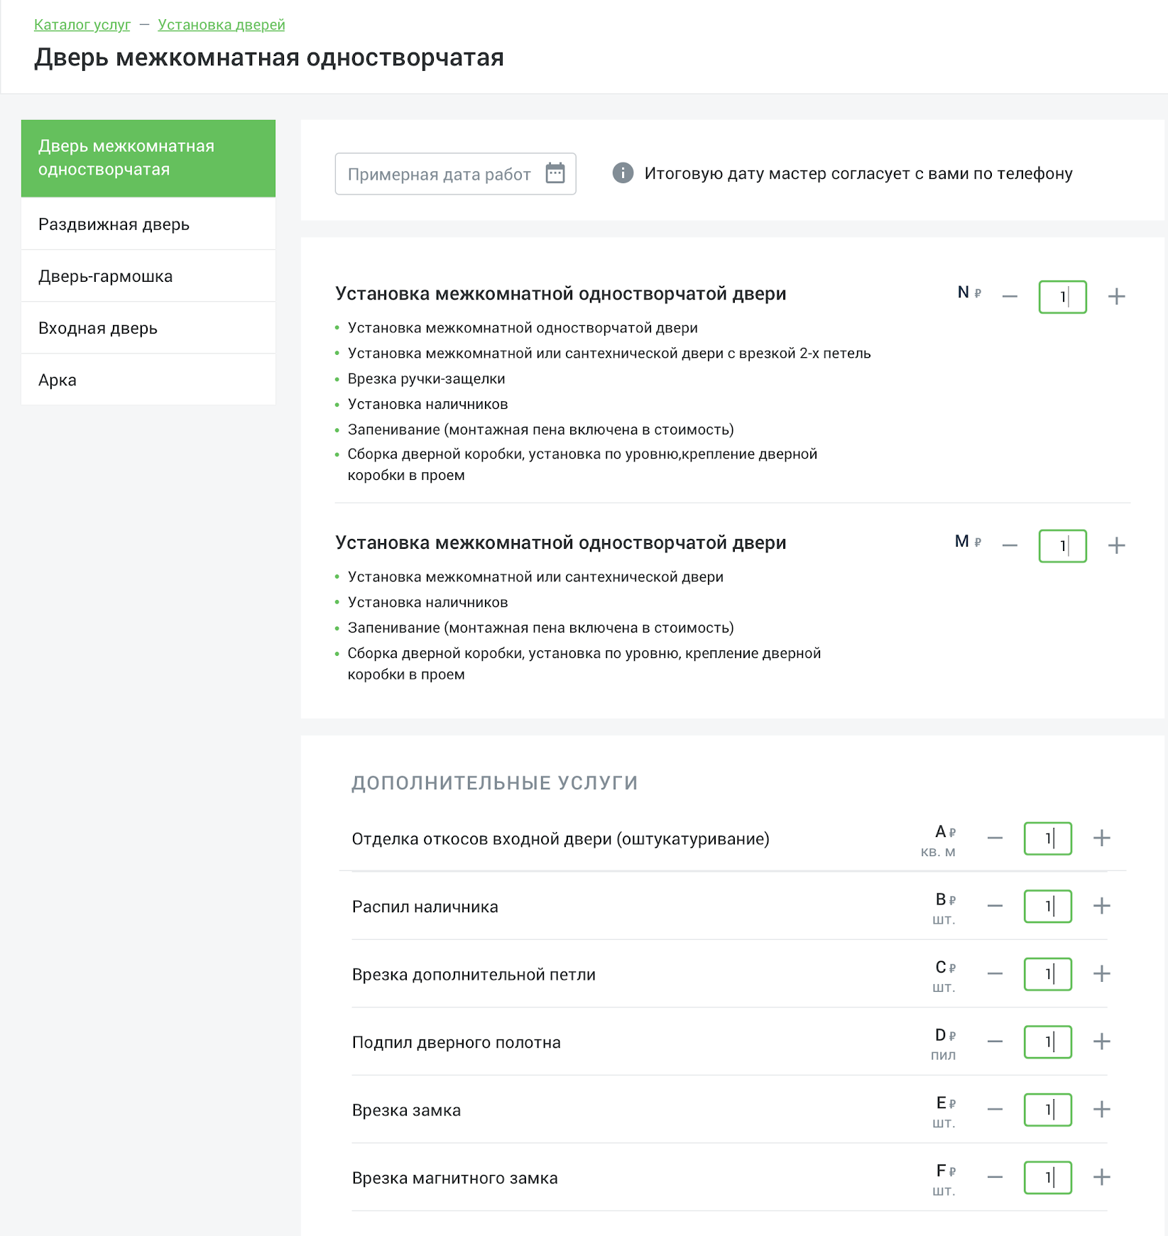
Все дело в клиенте
Члены команды «Платформа услуг»
лояльность
100%
Сотрудники компании / магазинов ЛМ
лояльность
50%

Slide 9
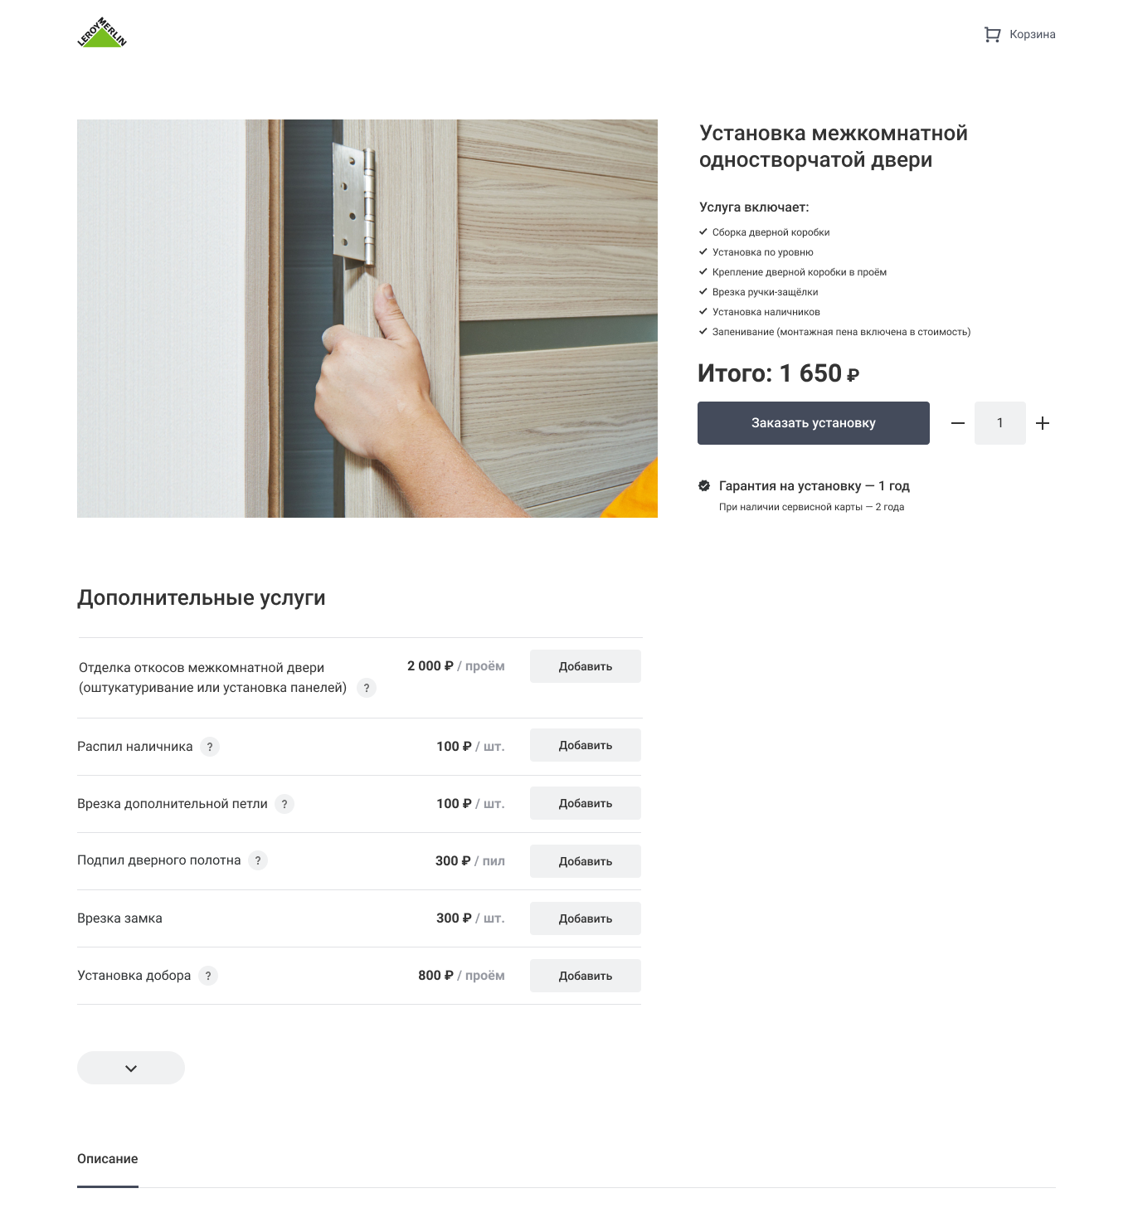
Все дело в клиенте
Члены команды «Платформа услуг»
лояльность
100%
Сотрудники компании / магазинов ЛМ
лояльность
50%
Клиенты ЛМ
лояльность
10%

Slide 10
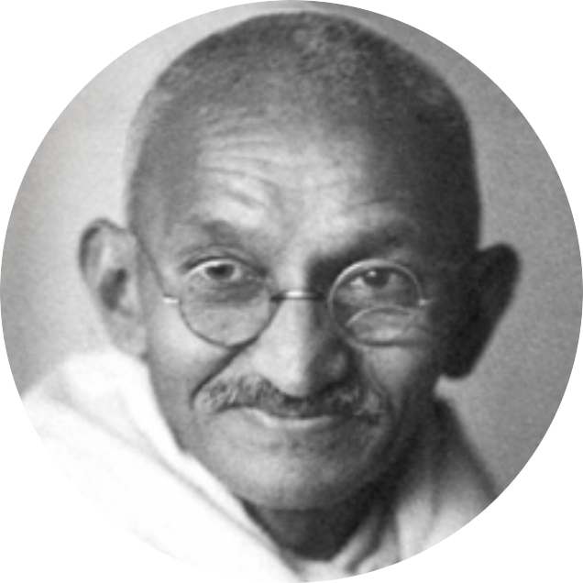
Аналитик он как дизайнер. Только аналитик
М. Ганди
Политический и общественный деятель
Notes:
Сначала не было дизайнера

Slide 11
Аналитик он как дизайнер. Только аналитик
М. Ганди
Политический и общественный деятель
Анализ — Что
Дизайн — Как

Slide 12

Почему нельзя просто нарисовать?
Боромир
Военачальник Гондора, Страж Цитадели

Slide 13
Почему нельзя просто нарисовать?
Тут будет кнопка
Там форма заказа
А вон там логотип. Большой
и красивый
Боромир
Военачальник Гондора, Страж Цитадели

Slide 14
Принцип
«5% туда и обратно»
или не доверяй никому
Notes:
Дать лучше понять, что значит “не доверяй никому”

Slide 15
Что дизайнер должен проанализировать перед решением задачи

Slide 16
Что дизайнер должен проанализировать перед решением задачи
Обязательно:
Пользовательские сценарии
Кто конкуренты и что они предлагают
Если есть:
Я.Метрика / Google Analytics
Информационная структура интерфейса
Notes:
Намекнуть на доклад про “Применение аналитики для улучшения ЮИКС” (сразу за нами пока)

Slide 17
Карточка пользователя:
Структура Пользовательского сценария
ФИО и возраст
На основе данных из предыдущего шага про Метрику
Проблема/цель
Описание того зачем юзер открыл наш интерфейс
Как пришёл на сайт
Например вбил в Гугле «Купить вакцину от Covid19». Запросы беру не с потолка, а из Метрики
Страница входа
От того на какую страницу попал юзер во многом зависит его дальнейший путь. Далеко не всегда юзер попадает на главную страницу
Устройство
Берём на основе Метрики
Желаемое целевое действие
Например, мы хотим чтобы он заполнил какую-то форму или нажал кнопку

Slide 18
Структура Пользовательского сценария
Из чего состоит сценарий:
Из целей посетителя, описанных в Карточке
Из оценки текущего Интерфейса (если нужен редизайн)
Смотрим на текущий интерфейс и пытаемся получить от него то, что написано в Карте пользователя. Отмечаем главные затыки.
Из «насмотренности» на удачные реализации
Дописываем в сценарий какие-то фишки, которые знаем благодаря использованию других сайтов

Slide 19

Что происходит?
Дизайнер
Аналитик часто заходит в сферу дизайна, а дизайнер в сферу аналитики
Аналитик

Slide 20
Что такое
«дизайн данных»
и кто должен его делать

Slide 21
Что такое
«дизайн данных»
и кто должен его делать
Какие конкретно данные нам нужны
Зачем они нужны
Как будут передаваться
Какова логика обработки этих данных
Где будут храниться

Slide 22
Что такое
«дизайн данных»
и кто должен его делать
Какие конкретно данные нам нужны
Зачем они нужны
Как будут передаваться
Какова логика обработки этих данных
Где будут храниться

Slide 23
Дизайнеру от Аналитика нужно
Давать не готовые решения, а описание проблемы и цели
Доступные данные
Описание функционала + процесса

Slide 24
Плохое описание
Формы для ввода данных:
  Наименование Подрядчика
  ИНН
  ОГРН
  Город
  Юр. адрес
Функционал / процесс:
  Кнопка “Скачать отчёт”
  Список всех отчётов
  Отправить отчёт на почту Подрядчику

Slide 25
Плохое описание
Хорошее описание
Формы для ввода данных:
  Наименование Подрядчика
  ИНН
  ОГРН
  Город
  Юр. адрес
Функционал / процесс:
  Кнопка “Скачать отчёт”
  Список всех отчётов
  Отправить отчёт на почту Подрядчику
Проблема
Требуемые данные:
  Наименование Подрядчика
  ИНН
  ОГРН
  Город
  Юр. адрес
Функционал / процесс:
  Скачать отчёт в формате pdf
  Увидеть список всех отчётов своего магазина
  Отправить отчёт на почту подрядчику и увидеть дату отправки
Notes:
Добавить заголовок иначе не ясно про что слайд

Slide 26
Аналитик и Дизайнер вместе решают и достигают:
Искать решение проблемы / пути достижения цели
Тестирование идей “на бумаге”
Обратная связь на каждом этапе

Slide 27
Вывод
Не думайте кнопками
Дизайн — создание единого клиентского опыта
Думайте о том что вам приходит и что вы отдаёте
Помните про дизайн данных

Slide 28


Полезные ссылки
Что анализировать перед проектированием интерфейса
Автор Игнашов Евгений
Дизайн данных. Что и зачем
Автор Павел Шерер

Slide 29
Спасибки
Го в фейсбуки
😽
Евгений Игнашов
Люксофт Профешнл
Продуктовый дизайнер
Елизавета Левшенкова
Леруа Мерлен
Бизнес-аналитик
facebook.com/eignashov
facebook.com/liza.levshenkova

Slide 30

Luxoft Training – один из ведущих провайдеров по обучению и консалтингу в России, СНГ и странах Восточной Европы, авторизованный IIBA.
250+
ИНСТРУКТОРОВ
~300
КУРСОВ И ПРОГРАММ
14 лет
НА ВНЕШНЕМ РЫНКЕ
Oнлайн-квиз Analyst Star и розыгрыш по бизнес-задачкам
онлайн-квиз 9 октября, 14:10-14:30,
онлайн-квиз 10 октября, 14:10-14:30,
розыгрыш 10 октября, 16:20-16:40.
luxoft-training.ru

